Slide 1

§2.1 矩阵及特殊矩阵
矩阵的概念
几种特殊矩阵

Slide 2
2.2.1 矩阵的概念
引例 假设我们记录4名学生甲、乙、丙、丁的3门课程（数学、语文、英语）期末考试成绩。若按满分100分评定，期末考试成绩如下表所示。
 | 数学 | 语文 | 英语
甲 | 90 | 86 | 95
乙 | 78 | 80 | 70
丙 | 92 | 93 | 96
丁 | 66 | 74 | 75

Slide 3
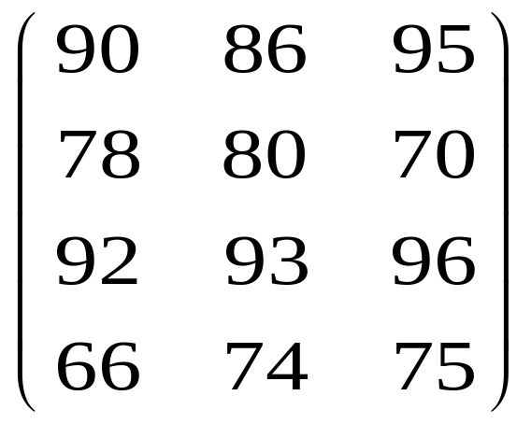
此表格可简记为
这样的一个矩形数表就称为一个4行3列或
4×3的矩阵。

Slide 4




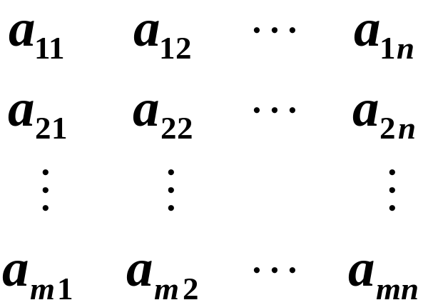
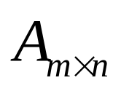


定义1
由 个数
排成的 行 列的数表
称为 矩阵.简称 矩阵.
记作

Slide 5
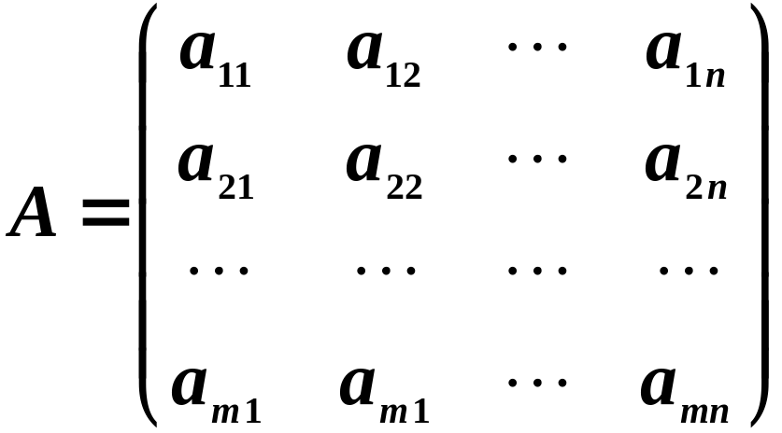
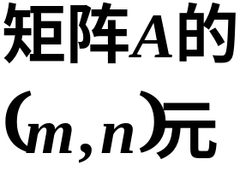
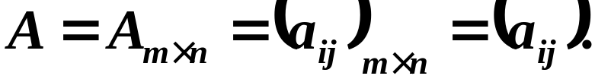
简记为
元素是实数的矩阵称为实矩阵,
元素是复数的矩阵称为复矩阵.

Slide 6
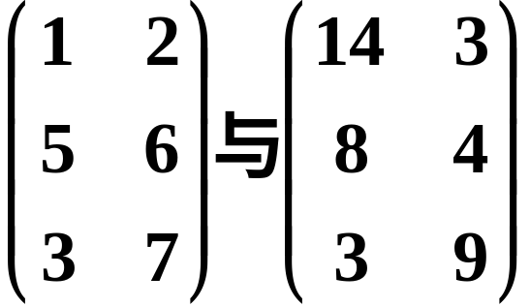
同型矩阵与矩阵相等的概念
1.两个矩阵的行数相等,列数相等时,称为同型矩阵.
例如
为同型矩阵.

Slide 7
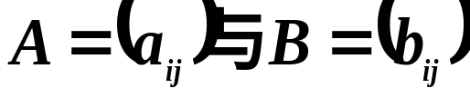


2.两个矩阵 为同型矩阵,并且对应元素相等,即
则称矩阵 相等,记作

Slide 8
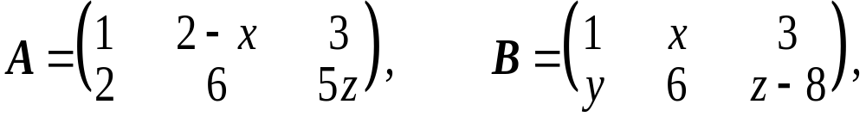

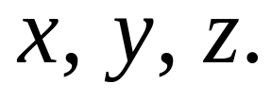
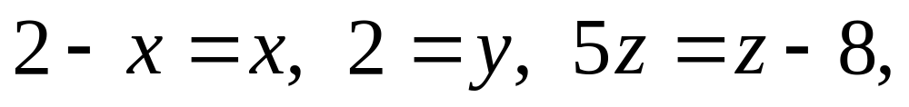
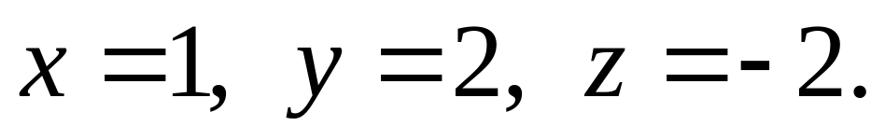
例 设
已知
求
解
因为
所以

Slide 9
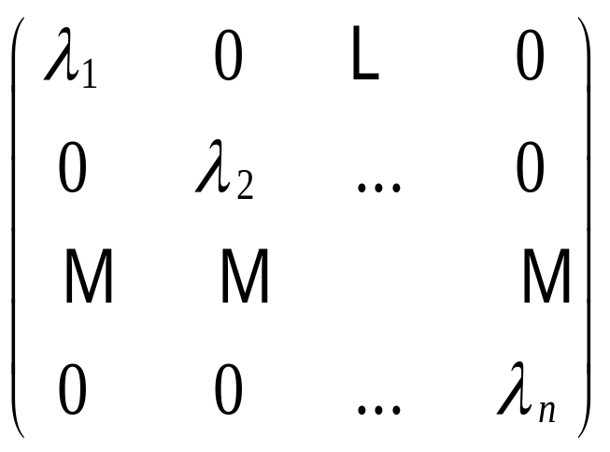
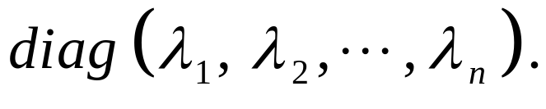
2.2.2 几种特殊矩阵
1. 对角阵
主对角线以外的元素全为零的矩阵，
即形如
的矩阵称为n阶对角矩阵，
记为

Slide 10
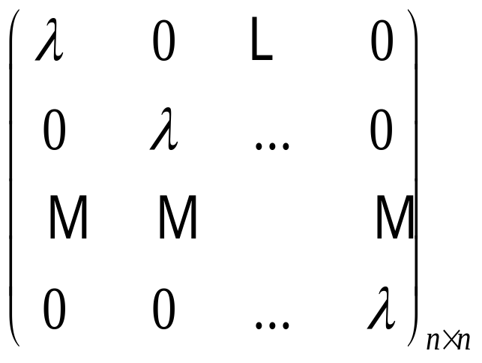
2.数量阵
形如
的对角矩阵，称为n阶数量矩阵.

Slide 11
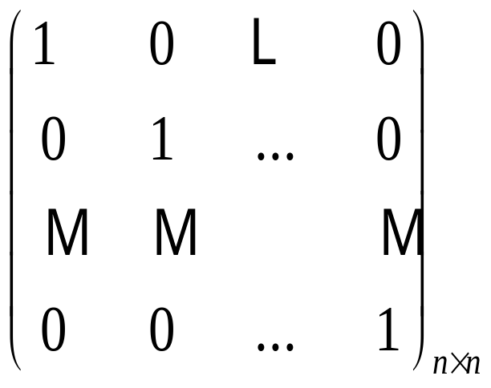
3.单位阵
形如
的数量矩阵，称为n阶单位矩阵.

Slide 12
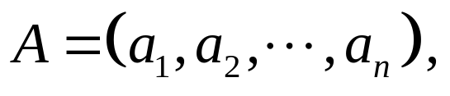
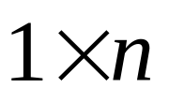
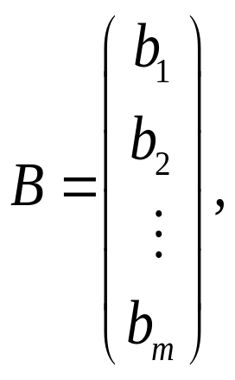
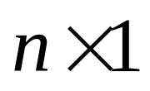
4.行矩阵与列矩阵
只有一行的矩阵
称为行矩阵(或行向量).
行矩阵即是
矩阵.
只有一列的矩阵
称为列矩阵(或列向量).
列矩阵即是
矩阵.

Slide 13
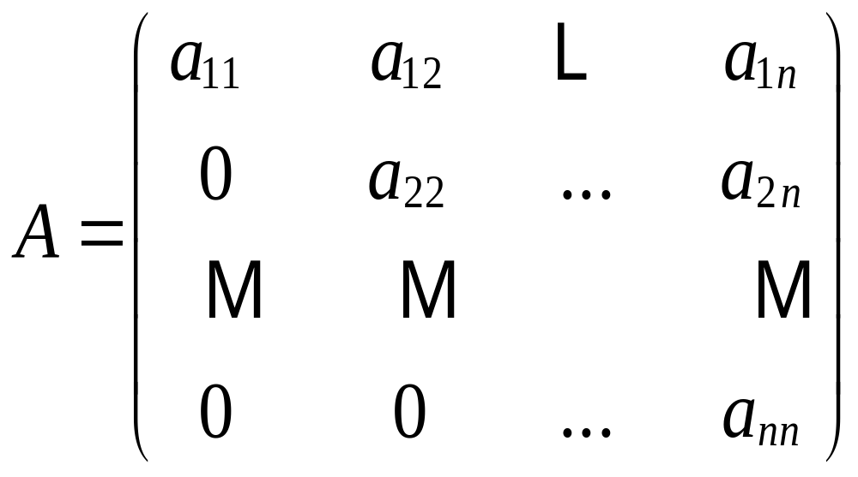
5.上三角矩阵
主对角线以下的元素全为零的n阶方阵
称为上三角矩阵.

Slide 14
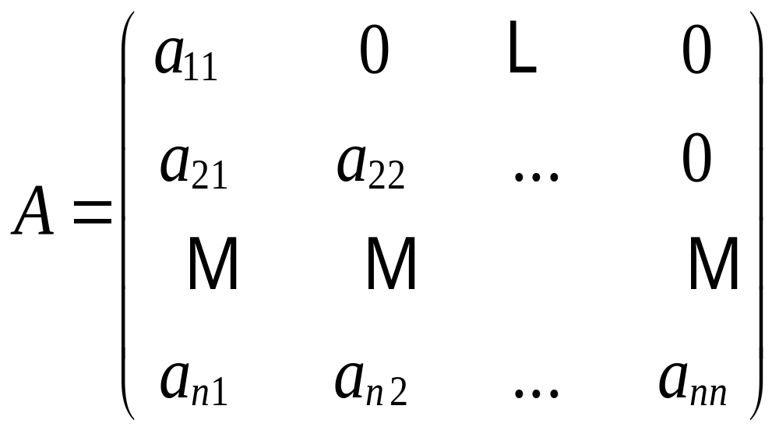
6.下三角矩阵
主对角线以上的元素全为零的n阶方阵
称为下三角矩阵.

Slide 15

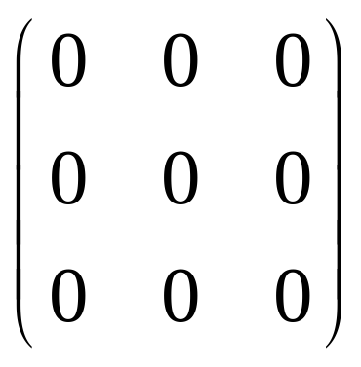
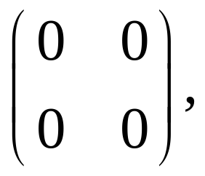
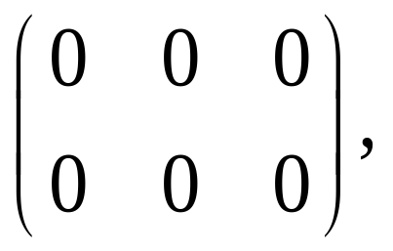
7.零矩阵
所有元素均为零的矩阵称为零矩阵，
记为
例如：
均是零矩阵 .

